Slide 1
Sektör analizi ve örnek çalışma

Slide 2
For the first edition of the Michelin Guide the brothers had nearly 35,000 copies printed. It was given away free of charge, and contained useful information for motorists, including maps, instructions for repairing and changing tires, and lists of car mechanics, hotels and petrol stations

Slide 3
During the First World War, publication of the guide was suspended. After the war, revised editions of the guide continued to be given away until 1920

Slide 4
The company's website recounts the story that André Michelin, visiting a tyre merchant, noticed copies of the guide being used to prop up a workbench. Based on the principle that "man only truly respects what he pays for," the brothers decided to charge a price for the guide.

Slide 5
They also made several changes, notably: listing restaurants by specific categories; the debut of hotel listings (initially only for Paris); and the abandonment of advertisements in the guide.^{[2]} Recognizing the growing popularity of the restaurant section of the guide, the brothers recruited a team of inspectors to visit and review restaurants, who were always careful in maintaining anonymity

Slide 6
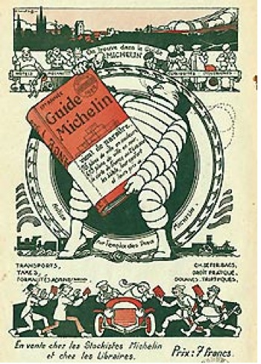
MICHELIN REHBERİ
Bu rehberde seyahat edenlere
tavsiye edilen otel ve
restoranların listeleri
bulunuyordu.
Michelin, yıldız vermeye 1926
yılında başladı. Tek yıldız,
“kategorisinde çok iyi bir
lokanta”, iki yıldız, “harika
aşçılık, yolu uzatmaya değer”, üç yıldız ise “olağanüstü mutfak, sırf yemek yemeye bile gidilebilir” anlamına geliyordu.

Slide 7
KAYNAKÇA
Beşirli,H.(2010) ‘ Yemek, Kültür Ve Kimlik’, Milli Folklor, Yıl 22, Say› 87
Esat Özata (2010) ‘Yiyecek İçecek Sektöründe Hizmet Kalitesi Ve Müşteri Memnuniyetinin Orta Restoranlarda Araştırılması Üzerine Bir Vaka Analizi’, Beykent Üniversitesi Sosyal Bilimler Enstitüsü, İstanbul.
Kılınç,o.(2011) ‘Restoran İşletmelerinde Hizmet Garantisi Uygulamaları Ve Müşteri Tercihlerine Etkileri’, Adnan Menderes Üniversitesi Sosyal Bilimler Enstitüsü, Aydın.
.

Slide 8
KAYNAKÇA
Koçbek, D.(2005) ‘Yiyecek Çecek Sektöründe Hizmet Kalitesi Ve Müşteri Memnunyeti: Etnik Restoranlara Yönelik Bir Arastırma’, Eskisehir Anadolu Üniversitesi Sosyal Bilimler Enstitüsü, Eskişehir.
Petek, S.(2007) ‘Sehir İçi Restoranlarda İşletme, Marka Kavramı Ve İç Mekan Kurgusunun Alakart ve Fast Food Restoranlarda İrdelenmesi’, Mimar Sinan Güzel Sanatlar Ünverstesi Fen Bilimleri Enstitüsü, İstanbul.

Slide 9
KAYNAKÇA
http://www.elbulli.com/
http://www.thefatduck.co.uk/
http:// www.michelintravel.com/
http://noma.dk/
http://www.restaurant.org/tourism/facts.cfm
http://www.theworlds50best.com/

